Slide 1
HELLO
CTK44A - DLU
Everyone

Slide 2




TRƯỚC ĐẠI DỊCH COVID 19
Môi trường
TRONG ĐẠI DỊCH
COVID 19
và Đại dịch Covid 19
SAU ĐẠI DỊCH VÀ BÀI HỌC RÚT RA

Slide 3
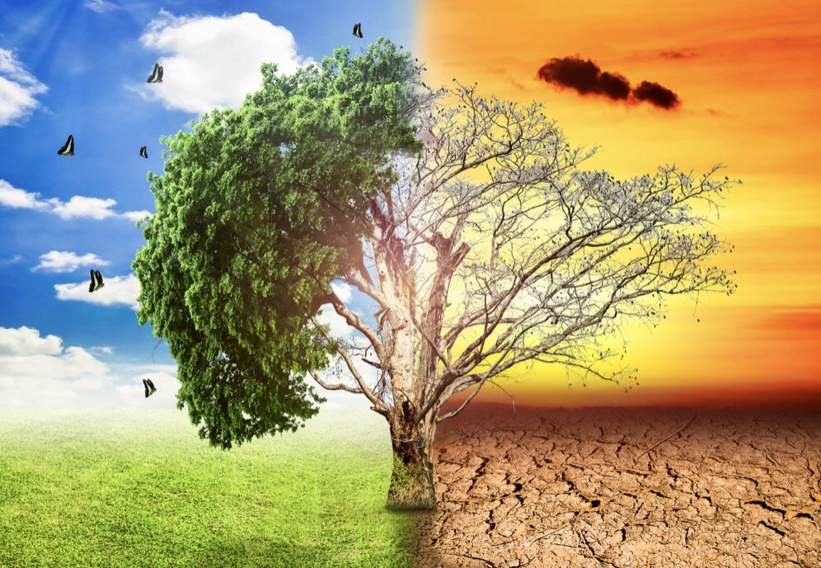
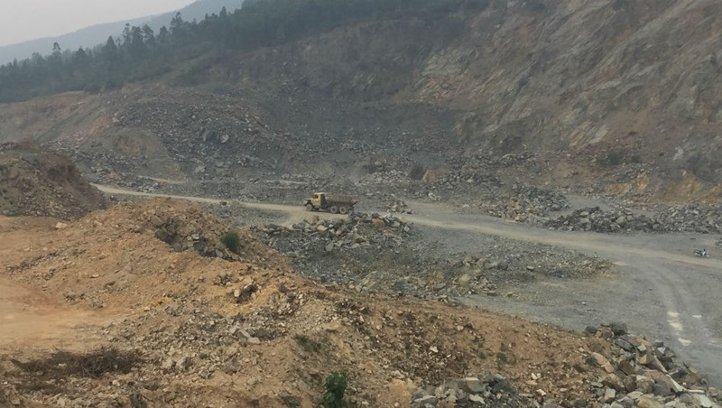
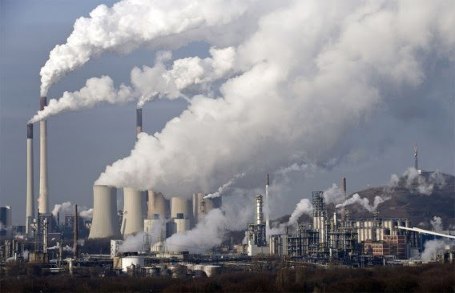
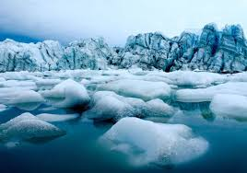
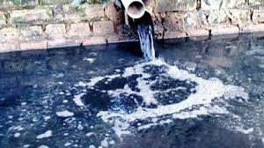
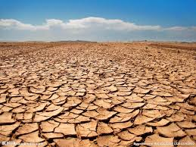
Ô nhiễm đất
Ô nhiễm không khí
Băng tan
MÔI TRƯỜNG
TRƯỚC DỊCH COVID 19
Ô nhiễm nước
Sa mạc hóa

Slide 4
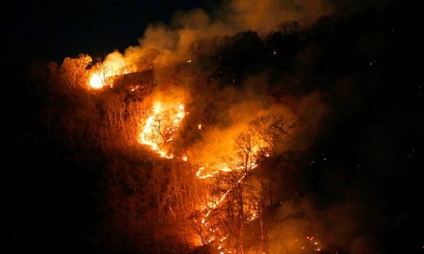
Cháy rừng tại Úc
Diện tích cháy: Khoảng 12.600.000 hécta (31.000.000 mẫu Anh)
Ngày bắt đầu: tháng 6 năm 2019
Người chết: : 34 trực tiếp; 417 gián tiếp (khói bụi);
Cháy rừng ở Amazon
Diện tích cháy: Khoảng 101.290.000 hécta (97.000.000 mẫu Anh)
Ngày bắt đầu: tháng 1 năm 2019
Người chết: : 2

Slide 5

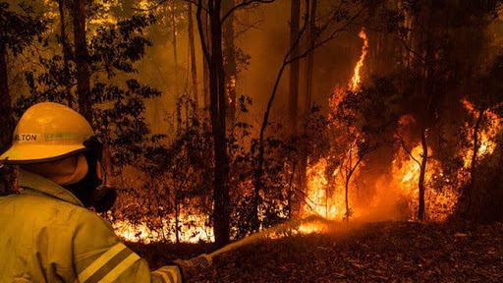
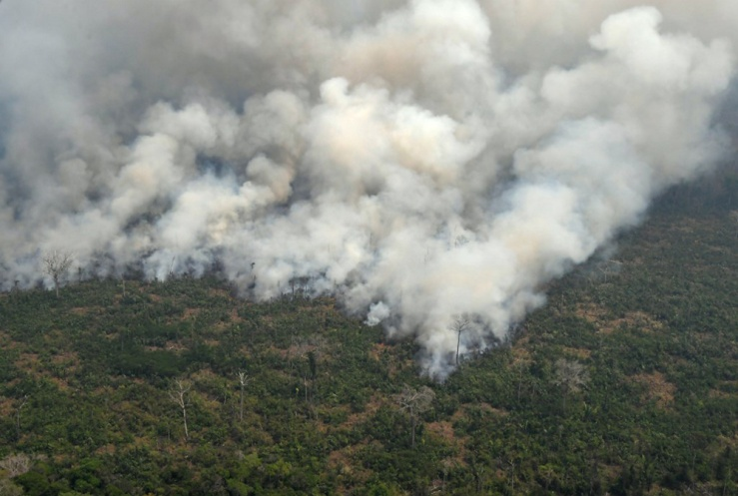
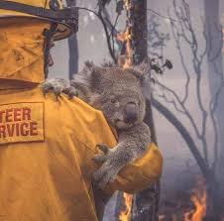
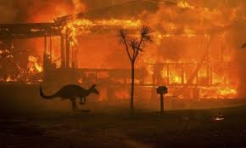

Cháy rừng ở Úc
Cháy rừng Amazon

Slide 6

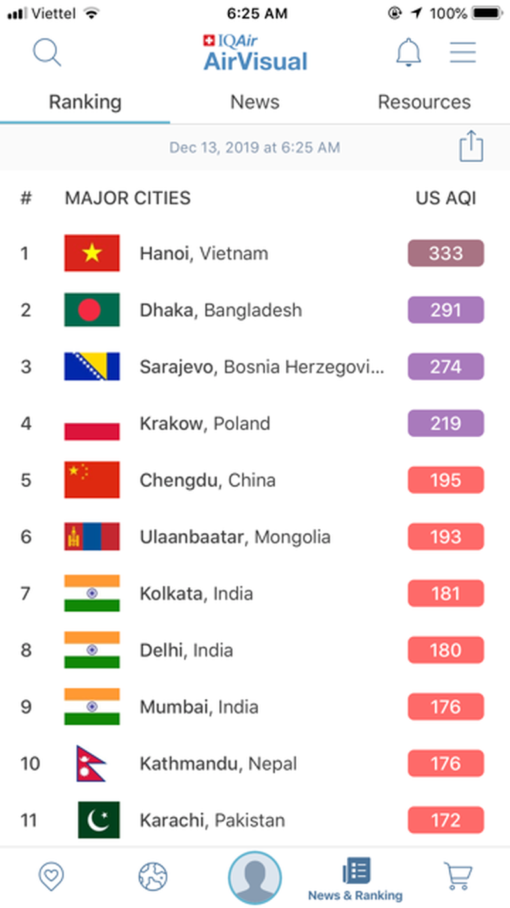
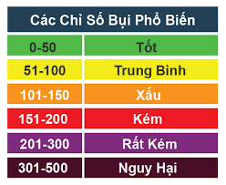
Hà Nội là 1 trong những thủ đô ô nhiễm nhất thế giới vượt qua cả Bắc Kinh.

Slide 7

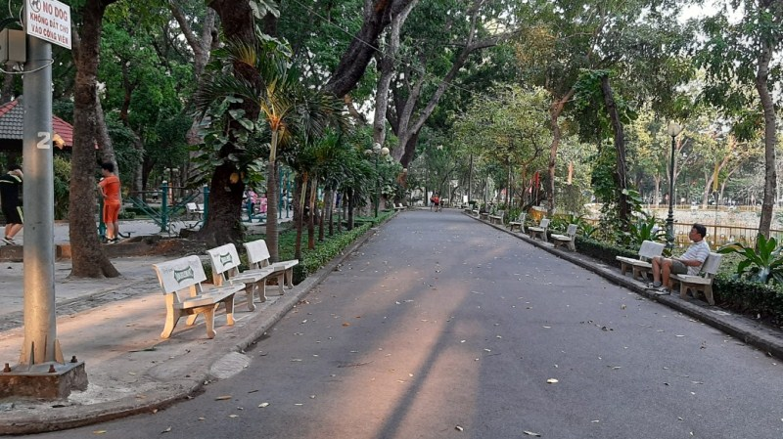
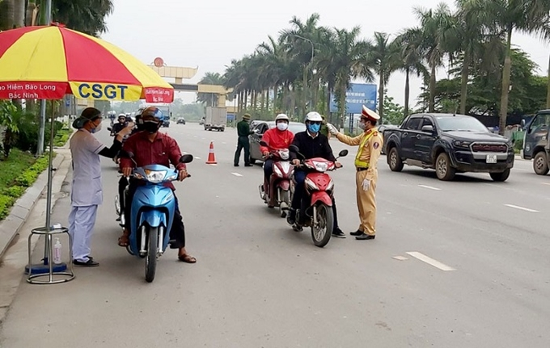
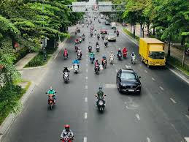
Trong đại dịch covid 19
Tiếng ồn ở đô thị và các điểm công cộng giảm, mức độ tắc nghẽn giao thông giảm 13,5% so với năm 2019.

Slide 8

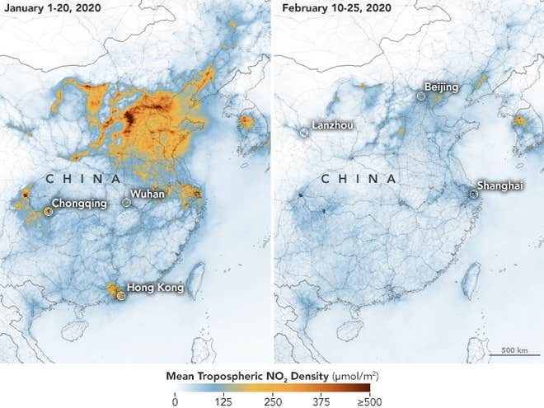
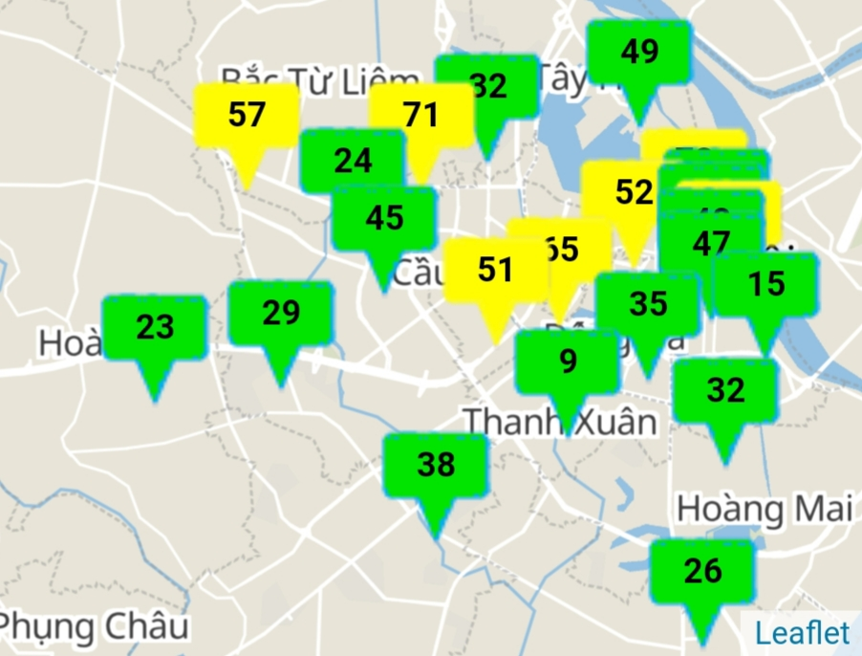
Chất lượng không khí được cải thiện theo tích cực:
TRONG DỊCH COVID 19
NO2 giảm 30 - 40%
CO2 giảm 5 - 10%
Khói xe, bụi mịn giảm đáng kể

Slide 9
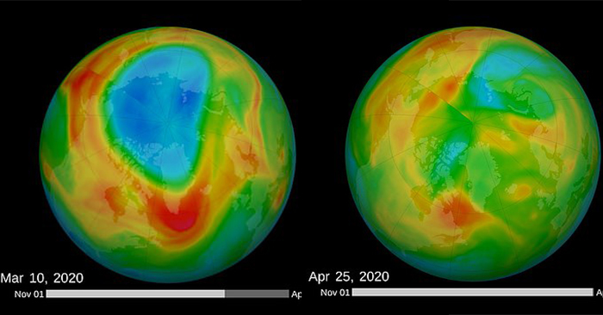
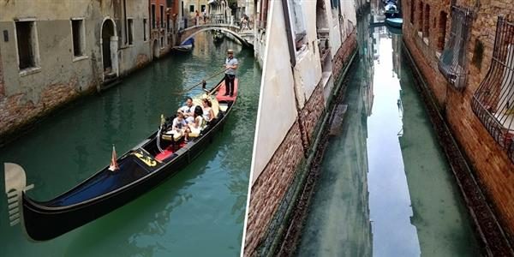
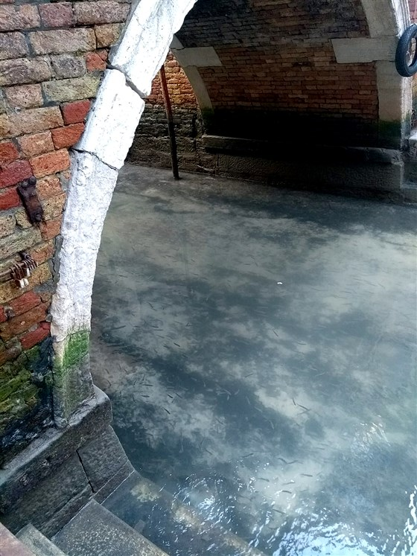
Nước ở các kênh rạch tại Venice (Ý) bắt đầu trong xanh hơn trước và có thể nhìn thấy đàn cá đang bơi lội
Tầng ozon bị thủng tại Bắc Cực đã được vá lại.

Slide 10

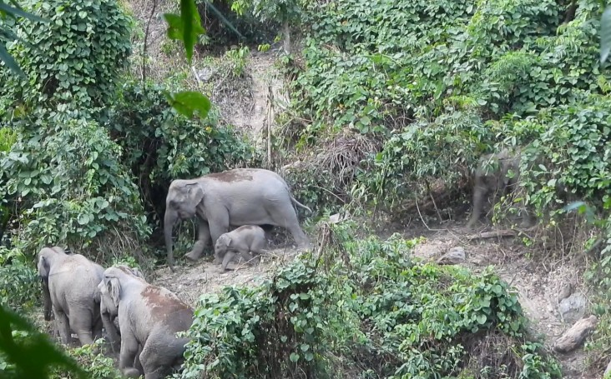
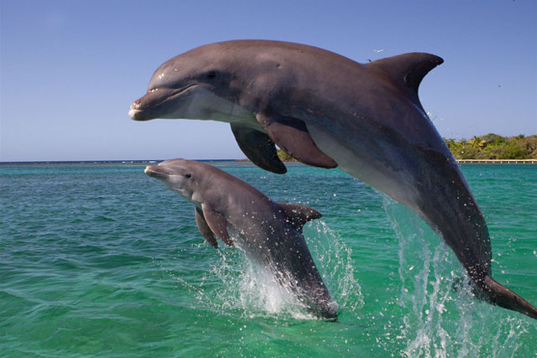
Cá heo từng đàn xuất hiện tại bờ biển Nha Trang, Phan Thiết
Xuất hiện đàn voi cả voi con ở bìa rừng Quảng Nam.

Slide 11

?
Tại sao rất nhiều biện pháp bảo vệ môi trường được đưa ra trước đại dịch nhưng lại không có tiến triển nổi bật hẳn nào so với việc cách ly xã hội do ảnh hưởng của Covid 19.
Bảo vệ môi trường chỉ dựa trên việc tuyên truyền lẫn nhau.
Các hoạt động không đem lại hiệu quả cao.
Biện pháp bảo vệ môi trường không được lâu dài.
Môi trường vẫn có khả năng hồi sinh lại nếu không có sự tác động xấu của con người

Slide 12

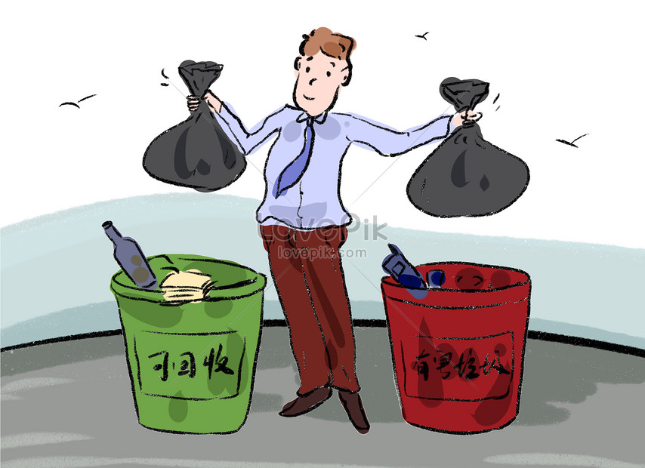
SAU DỊCH COVID 19 VÀ BÀI HỌC RÚT RA:
Nâng cao nhận thức về tầm quan trọng của việc bảo vệ môi trường.
Bản thân mỗi người cần có những hành động thiết thực

Slide 13

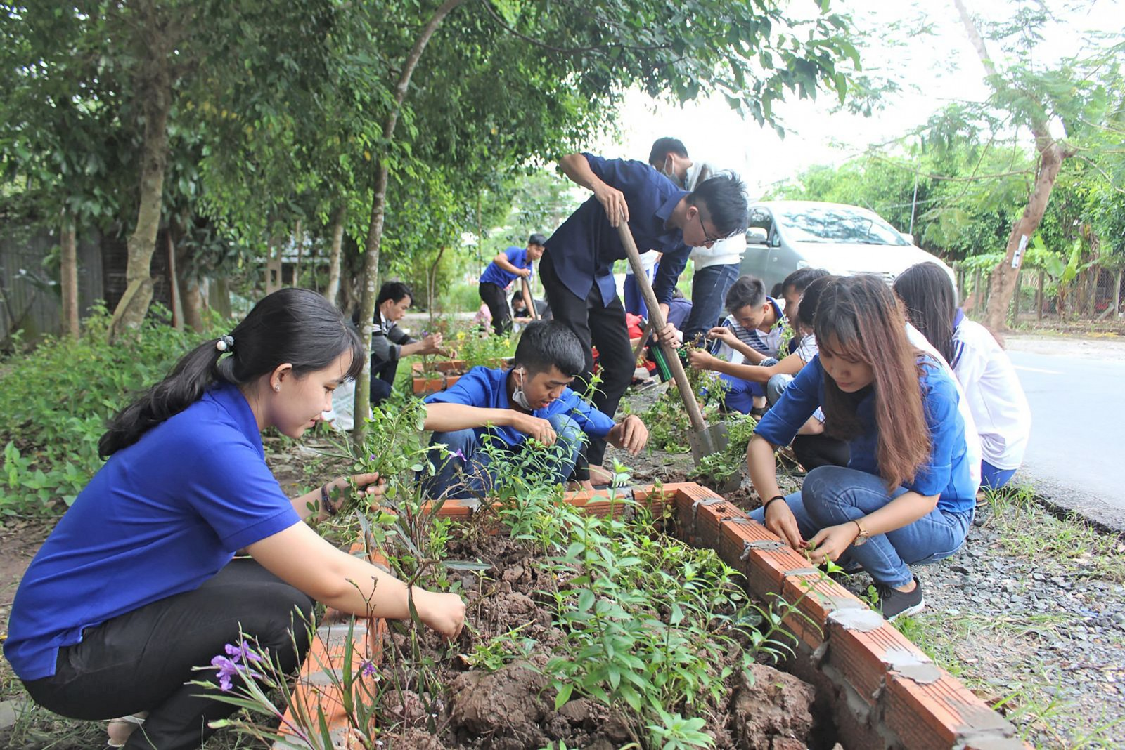
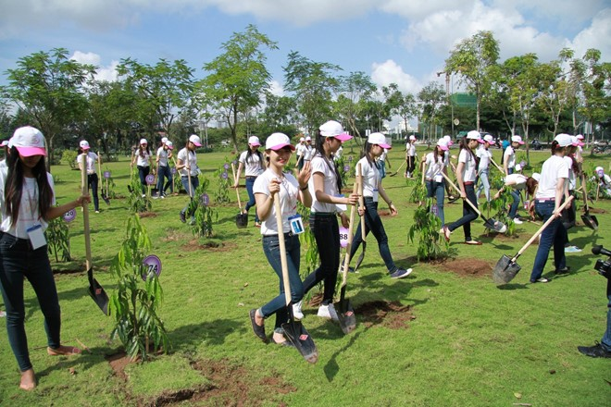
Tham gia các hoạt động trồng cây gây rừng
Chiến dịch “Phủ xanh Việt Nam”
Mùa hè xanh thanh niên

Slide 14

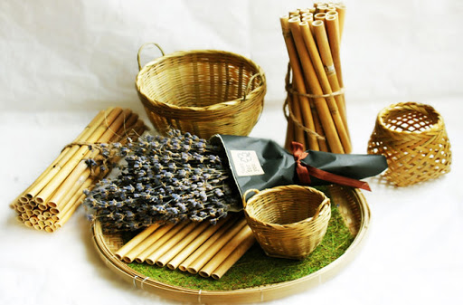
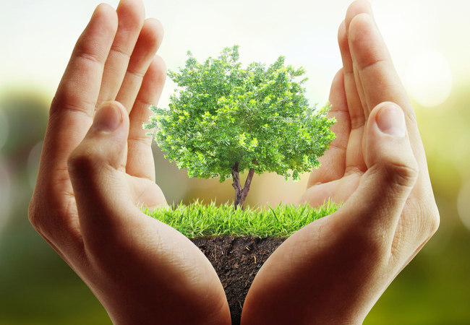
Sử dụng các dụng cụ thân thiện với môi trường
chung tay xây dựng một xã hội xanh, sạch, đẹp.

Slide 15
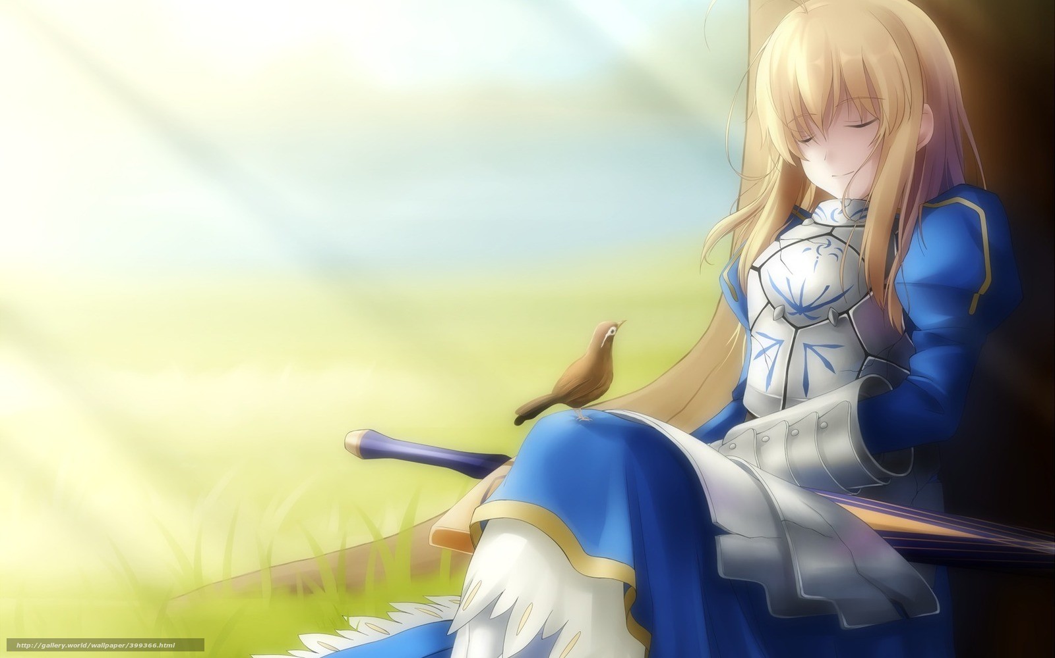
CÁC THÀNH VIÊN TRONG NHÓM
Ngô Hoài Phong
Đỗ Minh Đăng
Nguyễn Ngọc Sơn
Vũ Thị Huyền Trang
Mai Lê Quốc Trọng
Hoàng Ngọc Minh Thắng

Slide 16
THANKS FOR
WATCHING

